Slide 1
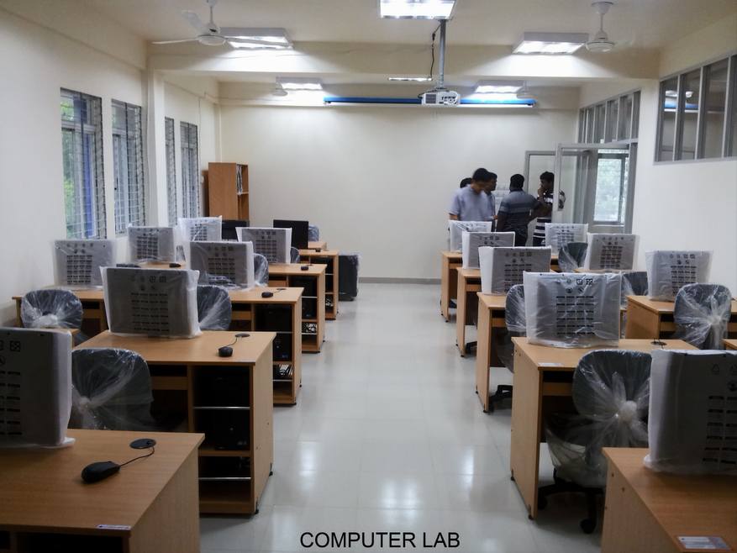
আই সি টি ল্যাব

Slide 2
পাঠ পরিচিতি
প্রকৌ, মোঃ মোস্তাফিজুর রহমান খান।
ডিপ্লোমা ইন ইঞ্জিনিয়ারিং (কম্পিউটার)
আধ্যক্ষ(ভারপ্রাপ্ত) ও
প্রভাষক (কম্পিউটার অপারেশন)
ছোটবাইশদিয়া বিজনেস ম্যানেজমেন্ট ইন্সটিটিউট,
রাঙ্গাবালী, পটুয়াখালী।
মোবাইল : ০১৭৪৬১২০৯২৩
Email-www.engmrkhan8@gmail.com
শ্রেণিঃ একাদশ
বিষয়ঃ তথ্য ও যোগাযোগ প্রযুক্তি
অধ্যায়ঃ ৬ষ্ঠ
পাঠঃ ১ম
সময়ঃ ৫০ মিনিট

Slide 3
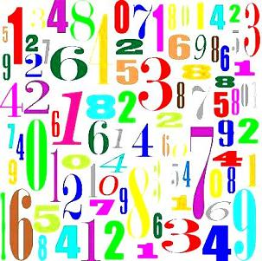
MvwYwZK mgm¨vi mgvavb

Slide 4
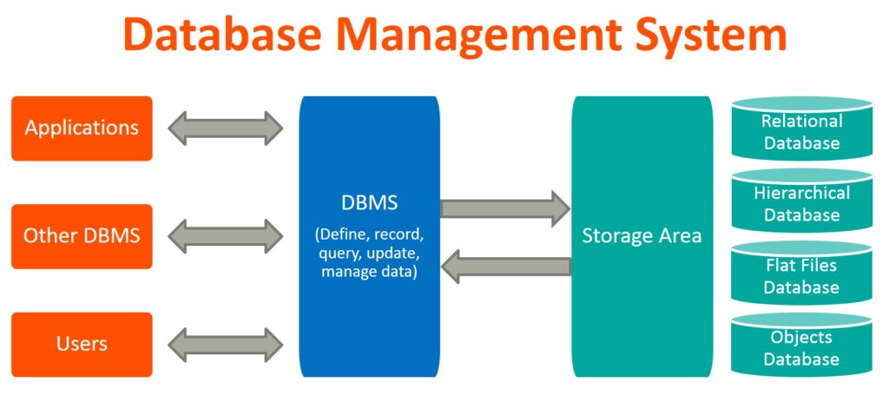
চিত্র গুলো দেখো

Slide 5
ডাটাবেস ম্যানেজমেন্ট সিস্টেম

Slide 6
ডাটাবেস ম্যানেজমেন্ট সিস্টেম

Slide 7
ডাটাবেস ম্যানেজমেন্ট সিস্টেম

Slide 8
ডাটাবেস ম্যানেজমেন্ট সিস্টেম (DATABESD MANGMENT SYSTEM)

Slide 9
আজকের পাঠ

Slide 10
শিখন ফল
এই পাঠ শেষে তোমরা,
ডেটার হায়ারর্কি কি বলতে পারবে।
ডেটার হায়ারর্কি কি ব্যাখ্যা করতে পারবে।
ডাটাবেজ ম্যানেজমেন্ট সিস্টেম ব্যাখ্যা করতে পারবে।
ডাটাবেজ ম্যানেজমেন্ট সিস্টেম এর ব্যাবহার ও সুবিধা ব্যাখ্যা করতে পারবে।

Slide 12
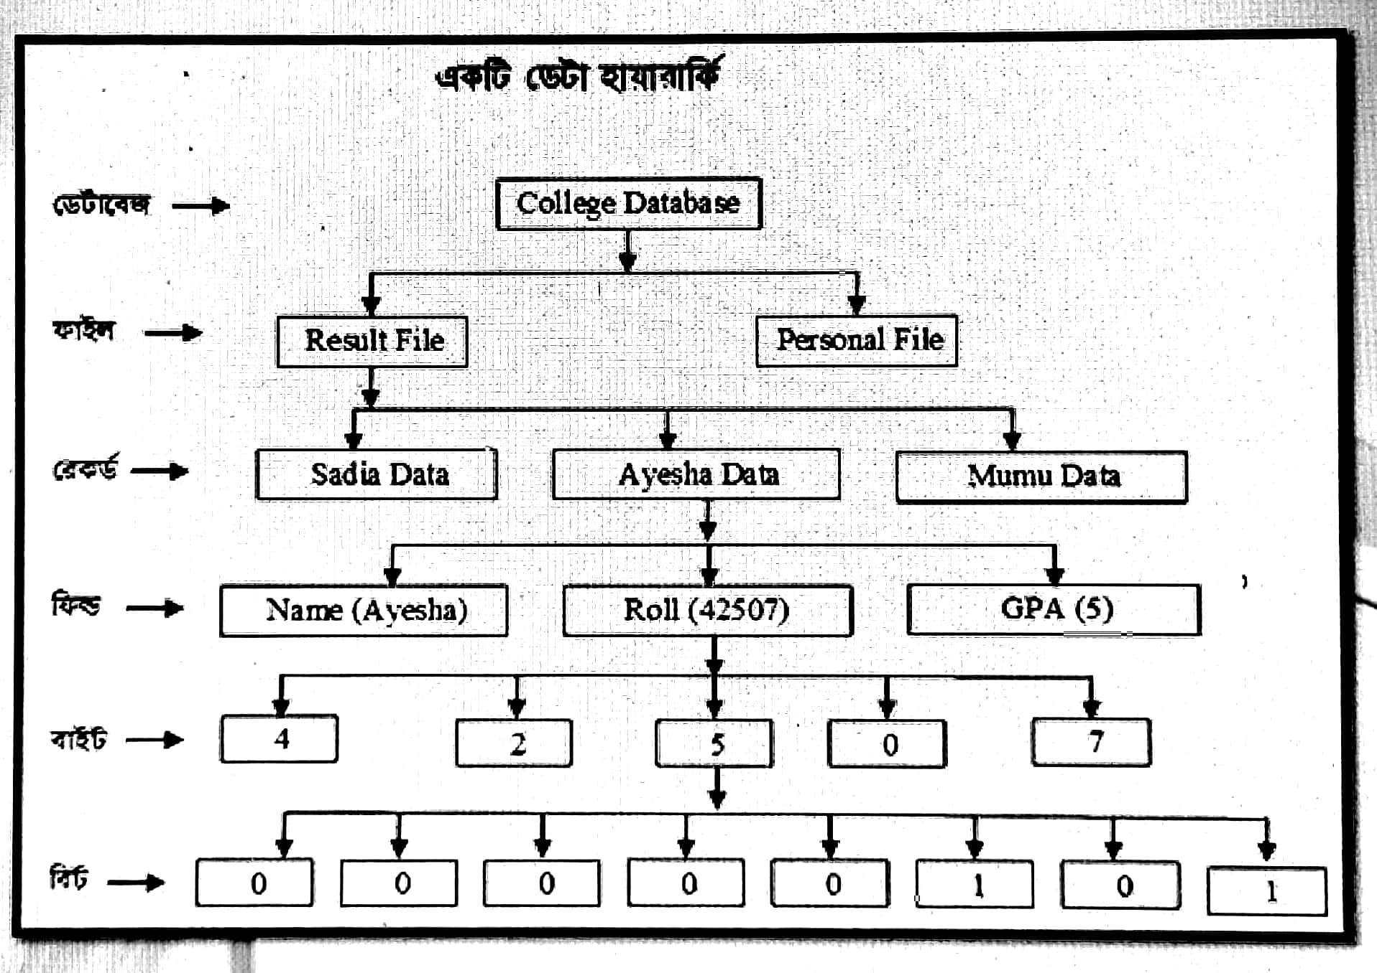

Slide 14
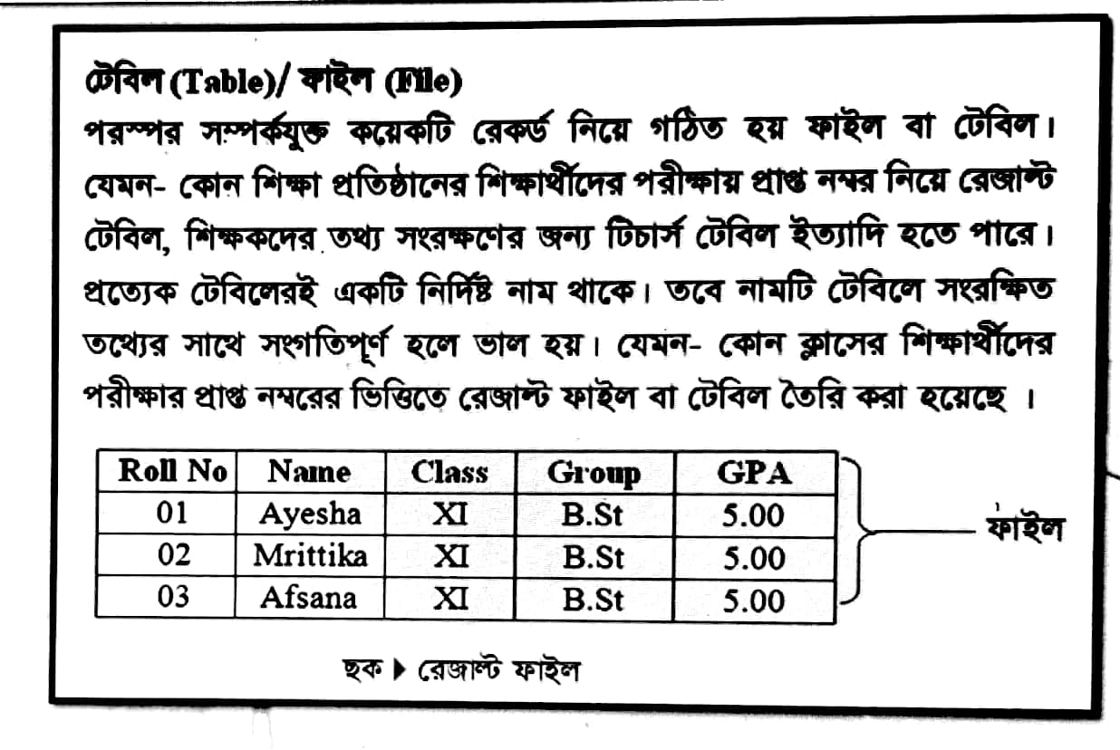

Slide 15
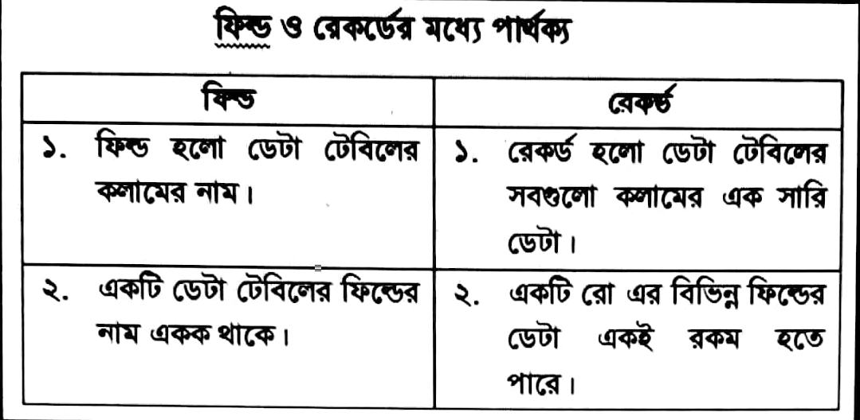

Slide 26
Designer
প্রকৌ,মোঃমোস্তাফিজুর রহমান খান।
ফোন নং- ০১৭১৪৬৪৮৬৫২ , ০১৮১৯৮৩৩০১১
মেইল-www.engmrkhan8@gmail.com

Slide 27
ধন্যবাদ
প্রকৌশলী, মোঃ মোস্তাফিজুর রহমান খান
০১৭৪৬-১২০৯২৩
engmrkhan8@gmail.com

